Slide 1
Роль местных сообществ в развитии сельской локальной экономики
Александр Иванович Костяев,
главный научный сотрудник Института аграрной экономики и развития сельских территорий
СПб ФИЦ РАН,
академик РАН,
доктор экономических наук, профессор

Slide 2
Изменение численности МО в Российской Федерации в 2020-2021 годах
Муниципальные образования | 01.01. 2020 г., ед. | 01.01. 2022 г., ед. | 2022 г. к 2020 г., %
Муниципальные округа | 33 | 180 | 545,5
Муниципальные районы | 1673 | 1544 | 92,3
Сельские поселения | 16821 | 15742 | 93,6

Slide 3
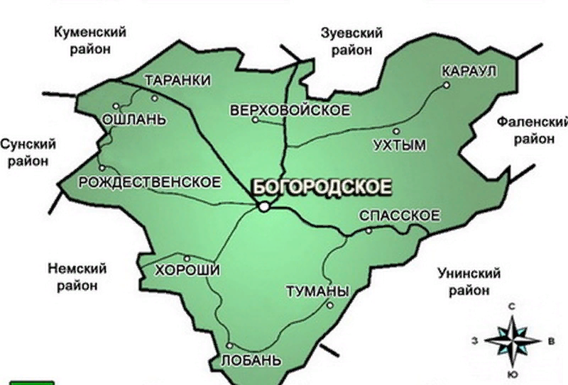
Богородский муниципальный округ Кировской области

Slide 4
Местное сообщество
Местное сообщество – это совокупность людей, объединенных устойчивыми формальными и неформальными связями, которые обусловлены совместным проживанием и деятельностью в пределах общей территории

Slide 5
Понятия «локальный», «локальная территория»,
«локальная экономика»
Локальный – это «ограниченный определённым местом, не выходящий за известные пределы» (Энциклопедический словарь)
Сельская локальная экономика - экономика в пределах определенной ограниченной сельской территории
Вопрос: «Какую ограниченную сельскую территорию можно считать локальной?»
Ответ:
а) в которой сформировалось «местное сообщество»;
б) «где базовые потребности человека («жильё – труд – услуги – отдых») удовлетворяются в ареале, границы которого определены возможностью человека передвигаться в течение дня при обязательном ежевечернем возвращении домой» (Е.Г. Анимица, М.Д. Шарыгин)

Slide 6
Местное сообщество можно считать локальным
в пределах сельского населенного пункта (пешеходная доступность);
в пределах сельского поселения (автомобильно-пешеходная доступность);
в пределах муниципального района/округа (автомобильно-автобусная доступность).

Slide 7
Социальный капитал
Социальный капитал стоит в одном ряду с другими видами капитала: экономическим, человеческим, интеллектуальным.
Социальный капитал, как и другие виды капитала, неравномерно распределяется, мобилизуется, используется, трансформируется и обменивается в обществе.
«Экономический капитал находится на банковских счетах людей, а человеческий капитал – в их головах, социальный капитал присущ структуре их взаимоотношений» (А. Портес, 1998).
Как человеческий, так и социальный капитал характерен для людей, но если первый из них носит индивидуальный характер, то второй – является достоянием всего сообщества людей, включенных во взаимоотношения.

Slide 8
Социальный капитал
Социальный капитал представляет собой способность местных сообществ к коллективным действиям ради достижения общей цели.
Социальный капитал в определенной степени компенсирует дефицит финансового капитала.
Социальный капитал формируется посредством мотивированных и сорганизованных действий местных сообществ, направленных на решение общих целей.

Slide 9
Предпосылки коллективных действий населения на локальных территориях по материалам российских и зарубежных ученых
Предпосылки для коллективных действий в рамках местных сообществ (ЕС) | Предпосылки участия населения в ТОС (РФ)
наличие социального капитала, то есть способности граждан действовать сообща и разделять общее видение; расширение прав и возможностей сообщества; наличие в сообществе активных и влиятельных лиц, способных мотивировать других; желания людей верить в свое «сообщество» Источник: Shucksmith, 2000; Philips, Pittman, 2014; Salvia, Quaranta, 2017; Steiner, Farmer, 2018; Zavratnik , 2020. | наличие нерешенных на территории проблем; неудовлетворенность населения различными аспектами жизни; содействие органов местного самоуправления развитию и поддержке институтов гражданского общества; неспособности органов власти решать вопросы жилищно-коммунального хозяйства самостоятельно и эффективно Источник: Мерсиянова, 2009, 2011.

Slide 10
Задачи решаемые LAG в Евросоюзе и ТОС в Российской Федерации
Местные инициативные группы (LAG) (ЕС) | Территориальное общественное самоуправление (ТОС) (РФ)
Объединяют и вовлекают местное населения в процесс локального развития Формируют партнерства, включающие представителей государственного, частного и гражданского сектора Организуют местное сообщество, экономические, гражданские и социальные заинтересованные группы местных игроков на разработку стратегии локального развития и выбор приоритетов Имеют правовую форму некоммерческой организации Источник: https://enrd.ec.europa.eu/leader-clld/leader-toolkit/leaderclld-explained_en | Обеспечивают самоорганизацию граждан по месту жительства для самостоятельного и под свою ответственность осуществления собственных инициатив по вопросам местного значения Осуществляют хозяйственную деятельность по благоустройству территории, иную хозяйственную деятельность, направленную на удовлетворение социально-бытовых потребностей граждан, проживающих на соответствующей территории, как за счет средств указанных граждан, так и на основании договора между органами ТОС и органами местного самоуправления с использованием средств местного бюджета Могут регистрироваться в форме НКО Источник: Ст. 27 ФЗ от 06.10.2003 г. №131 ФЗ

Slide 11
Результаты деятельности ТОС в Виноградовском муниципальном округе Архангельской области за 2009-2022 гг.
Сделаны и отремонтированы:
16 колодцев; 27 проезжих дорог; 30 памятников и обелисков.
Установлены 44 детские площадки.
Построены:
Церковь; 4 часовни; 3 поклонных креста; 2 амбара; Дом ремесел; Памятник природного значения; Экопарк; 6 причалов; 4 пожарных водоема.
Благоустроены:
12 Домов культуры; 39 территорий; 2 пункта РСО
На 30.09.2022 г. зарегистрирован 101 орган ТОС, объединяющих свыше 6000 жителей округа при общей численности его населения 13290 человек.
Фактически каждый 2-ой житель округа включен в деятельность ТОС
Главный результат – в сельской местности формируется социальный капитал, который позволит от простых и частных дел перейти к управлению локальной экономикой на основе сообществ
Источник: https://dv1930.ru/v-rajone/tos-rychag-ekonomicheskogo-razvitiya-vinogradovskogo-okruga/

Slide 12
«Живые лаборатории» (Living Lab)
«Живые лаборатории» - это люди в сельских сообществах, которые участвуют в разработке, внедрении и тестировании цифровых инноваций, т.е. в реальной жизни
Концепции и стратегии разрабатываются и создаются в прямом диалоге координаторов с местными жителями на основе методологии совместного творчества
«Живые лаборатории» фокусируются на расширении участия людей (как, пользователей) в инновационных процессах, которые могли бы улучшить использование ИКТ в непрофессиональном обществе
Сущностью (инновационным ядром) «живых лабораторий» в основном является не цифровая технология как таковая, а совместный способ ее использования и внедрения

Slide 13
Некоторые направления по совершенствованию развития сельских ТОС
Расширить сферу деятельности ТОС до разработки и сопровождения реализации концепций и стратегий локального развития, в том числе и в вопросах цифровизации
Более глубоко изучить европейский опыт развития сельских территорий на основе сообществ и определиться с возможностью его использования в российской практике
Осуществить регистрацию ТОС в качестве юридического лица
Организовывать партнерства, включающие представителей государственного, частного и гражданского секторов
Активизировать теоретические и прикладные научные исследования ТОС экономистами, в том числе экономистами-аграрниками
Уточнить терминологию прямо и косвенно относящуюся к территориальному общественному самоуправлению

Slide 14
Благодарю за внимание !

